Slide 1

UCC
FACULTAD DE MEDICINA
PSICONEUROINMUNOENDOCRINOLOGIA
2012

Slide 2
RED
PSICONEUROINMUNOENDOCRINA
UN CAMINO DE INTEGRACION TERAPEUTICA EN LOS PROCESOS
DE SALUD Y ENFERMEDAD
Integración Central de la Respuesta y el
Sistema de Respuestas
Neuroinmunoendócrinas

Slide 3
GENOMA
ECOLOGIA
PSICO
NEURO
UNIDAD
INMUNO
MENTE CUERPO
ENDOCRINO
SOCIEDAD
CULTURA
HISTORIA PERSONAL

Slide 4

PSICONEUROINMUNOENDOCRINOLOGIA
SNC
SNA
NEUROTRANSMISORES
FACTORES DE LIBERACION
INTERLEUKINAS
HORMONAS
SISTEMA
INMUNE
HORMONAS
SISTEMA
ENDOCRINO
INTERLEUKINAS

Slide 5
COMPONENTES DEL SISTEMA P.I.N.E.
APARATO PSIQUICO
Conducta
SISTEMA NERVIOSO
Actividad motora sensitiva
y sensorial
SISTEMA NEUROENDOCRINO
Crecimiento, reproducción,
actividad celular, etc.
SISTEMA INMUNOLOGICO
Mecanismos de defensa contra
agentes externos e internos
ADAPTACIÓN
DEL INDIVIDUO
AL MEDIO

Slide 6
Mediadores Sistémicos
GC
DHEA­S
CITOQUINAS IL6, IL-1, TNF-Α
HORMONAS: HT, LEP, INS, PROL, ACTH, GH
CRH
AAS
GABA
MONOAMINAS: 5 HT, NOREPI, EPI, HIST, DA
NEUROPÉPTIDOS.

Slide 7
EL ESTRÉS ES UN ESTADO QUE SE CARACTERIZA POR:
ALTOS NIVELES DE EXCITACIÓN Y DE ANGUSTIA, CON LA FRECUENTE SENSACIÓN DE NO PODER HACER FRENTE A LA SITUACIÓN.
SUS CAUSAS MÁS FRECUENTES SON:
LA FALTA DE CONTROL SOBRE EL TRABAJO QUE SE REALIZA.
LA MONOTONÍA.
PLAZOS AJUSTADOS.
TRABAJAR A ALTA VELOCIDAD.
LA EXPOSICIÓN A LA VIOLENCIA.
CONDICIONES DE TRABAJO FÍSICAMENTE PELIGROSAS.

Slide 8
SITUACIONES MÁS COMUNES QUE
PROVOCAN UNA RESPUESTA DE ESTRÉS
CARENCIA DE CONTROL
IMPREDICTIBILIDAD
INTENSA RESPONSABILIDAD
CAMBIOS
ACTITUDES Y EMOCIONES ASOCIADAS CON
SALUD
ENFERMEDAD
CINISMO
ACTITUD DESCONFIADA
IRA
DESCONTROL
OPTIMISMO
ESPERANZA
CALMA
CONTROL

Slide 9
HIPOCAMPO,
SEPTUM
MEMORIA
PERCEPCIÓN
Lo percibido no corresponde
a lo esperado
VERIFICACIÓN
DE LA SITUACIÓN
INHIBICIÓN
CONDUCTUAL
NUEVA
ESTRATEGIA
DE ALTO COSTO
ENERGÉTICO
DE BAJO COSTO
ENERGÉTICO
SI LA NUEVA ESTRATEGIA NO ES
EXITOSA
Pasividad
Frustración
Activación del
Sistema CRH
ESTRES

Slide 10
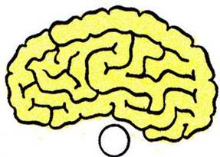
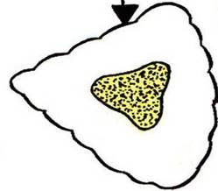
ANTE UNA SITUACION DE ESTRÉS, REACCIONA TODO EL ORGANISMO
Formación
de proteínas
Destrucción
de proteínas
Formación
de glucosa
Formación
de grasa
Acción
antiinflamatoria
LIBERACION
DE
HORMONAS
Eliminación de agua
Retención de sodio
Eliminación de potasio
Secreción gástrica

Slide 11

FASES DEL ESTRES
NIVEL NORMAL
DE RESISTENCIA
ALARMA
RESISTENCIA
AGOTAMIENTO

Slide 12
FACTORES
AMBIENTALES
ESTRESORES / AMORTIGUADORES
FACTORES
INDIVIDUALES
EVALUACIÓN COGNITIVA Y
SIMBÓLICA (LÍMBICO Y CORTICAL)
PERCEPCIÓN
INMEDIATA DEL
ESTRÉS
GLUTAMATO GABA
NMDA – AMPA
RESPUESTAS DE
CORTO PLAZO
NEUROQUÍMICAS
NA 5-HT ADR
DA ACH HIST
RESPUESTAS DE
LARGO PLAZO
NEUROHORMONALES
CRH / OPIOIDES
OXY / VASO
CONDUCTAS
EMOCIONES
COGNITIVAS
RESPUESTAS
FUNCIONALES
RESPUESTAS FUNCIONALES

Slide 13
SISTEMA MESOLÍMBICO/
MESOCORTICAL
Complejo
Amígdala-
Hipocampo
Serotonina
Acetilcolina
CRH
CRH
LC-NA
Sistema
simpático
Arcuato Núcleo
POMC
NA
AVP
GABA/BZD
ACTH
Adrenalina
Noradrenalina
Glucocorticoides
TEJIDOS
BLANCO

Slide 14
PATRONES DE RESPUETAS
DE MIEDO Y ANSIEDAD
SISTEMAS
AFERENTES
SISTEMAS
EFERENTES
PROCESAMIENTO CENTRAL
DE LOS ESTÍMULOS
Striatum
CRISIS PEROXÍSTICAS
de ansiedad
CORTEZA SENSORIAL
PRIMARIA
Núcleos del
trigémino
y el facial
Expresión facial
del miedo
Activación
Exterocep-tiva
(auditivo, visual, somato-estésica)
Núcleos del
parabranquial
Hiperventilación
Amenazas Externas
AMIGDALA
LOCUS
COERULEUS
TÁLAMO
Filtración Urinaria
Defecación
Núcleos motor
Dorsal del vago
Bradicardia
HIPOCAMPO
VÍAS
VISCERALES
AFERENTES
Taquicardia
NÚCLEO
PARAGIGANTOCELULAR
Núcleos lateral
Del hipotálamo
TA
Pieloerección
Midriasis
Núcleos
paraventricular
Del hipotálamo
Respuesta
hormonal
al estrés

Slide 15
HIPOTALAMO
FUNCIONES
TEMPERATURA
EQUILIBRIO HIDRICO Y SALINO
RITMOS. SUEÑO/VIGILIA CICLO MENSTRUAL
ESTRÉS
SEXUALIDAD
6.INGESTA : ENCENDIDO: LATERAL DESACTIVADO: MEDIAL VOLUMEN: NPV
HOMEOSTASIS =INTERNO ( FEEDBACK DEL RESTO DEL ORGANISMO
ADAPTACIÓN= EXTERNO
( FEEDBACK DEL CEREBRO, INTERPRETACIÓN DEL MUNDO EXTERIOR)

Slide 16
COMPLEJO AMIGDALA HIPOCAMPO
HIPOCAMPO
NOS PERMITE “SABER QUE SABEMOS”
ES EL CENTRO DEL APRENDZAJE NUEVO
RECIBE INPUT DEL RESTO DEL SIST. LIMBICO
NOS INFORMA QUE IGNORAR U OLVIDAR Y QUE ACTUALIZAR
LIDERA EL SISTEMA DE ESTRÉS
LIGA MOVIMIENTO CORPORAL AL ESTADO EMOCIONAL ANTES DE LAS INSTRUCCIONES DE LA CORTEZA FRONTAL.
AMIGDALA
CONECTADA AL APRENDIZAJE A LARGO PLAZO
RELACIONADA CON LA MEMORIA (ESTRÉS, AMENAZA O PRESIÓN SOCIAL
REACCIONA ANTES QUE APAREZCA PENSAMIENTO REFLEXIVO
RECONOCER PLACER Y RECOMPENSA
EL INPUT SENSORIAL PRINCIPAL ES DEL DE OLFATO Y GUSTO PERO TAMBIÉN AUDICIÓN, VISIÓN Y TACTO.
EL HIPOCAMPO PROVEE CONTEXTO Y MEMORIA FINA
ENVIA OUTPUT AL HIPOTALAMO : CORRER Y PELEAR,
PARAR Y DETENERSE, ESTRES A LARGO PLAZO

Slide 17
NECROSIS
ENVEJECIMIENTO Y
NEUROGENESIS
CAMBIOS
MORFOLOGICOS
MEMORIA Y
APRENDIZAJE
ESTRES
PLASTICIDAD
SINAPTICA
SISTEMAS
NEUROQUIMICOS

Slide 18
RESULTADOS SECUNDARIOS
CEREBRO:
ATROFIA, MUERTE NEURONAL Y DÉFICIT COGNITIVOS.
CONDUCTA:
ESTRÉS, ANSIEDAD, DEPRESIÓN.
CVS:
ATEROSCLEROSIS, HIPERTROFIA VENTRICULAR, HIPERTENSIÓN ARTERIAL, ACV.
SISTEMA INMUNE:
RESPUESTAS ALTERADAS, FATIGA, ENFERMEDADES AUTO INMUNES E INFLAMATORIAS.
METABÓLICO:
INSULINORRESISTENCIA, OBESIDAD ABDOMINAL, ALTERACIONES EN LA DENSIDAD ÓSEA.

Slide 19
ESTRÉS Y DÉFICIT COGNITIVOS
COMPROMETIENDO LA EXCITABILIDAD NEURONAL, PROCESO RÁPIDO Y REVERSIBLE EN HORAS (JOELS MOL NEUROBIOL 1995)
CAUSANDO ATROFIA EN NEURONAS DEL HIPOCAMPO (AMON), PROCESO TODAVÍA REVERSIBLE AUNQUE DESPUÉS DE DÍAS O SEMANAS (MC. EWEN 1999)
INHIBICIÓN DE LA NEUROGÉNESIS EN EL HIPOCAMPO (GYRUS DENTADO) (GOULD 1998 PROC NATL ACAD SCI USA 95:3168)
EXTREMO PROLONGADO DE ESTRÉS PSICOSOCIAL (MESES) LLEVA A LA PÉRDIDA PERMANENTE DE NEURONAS EN EL HIPOCAMPO (UNO ET AL 1989 J. NEUROSC 91711)

Slide 20
FISIOLÓGICOS
RITMO CARDÍACO AUMENTADO
TENSIÓN ARTERIAL AUMENTADA
SUDORACIÓN
RITMO DE COAGULACIÓN SANGUÍNEA AUMENTADO
VENTILACIÓN INCREMENTADA
NIVEL DE GLUCOSA EN SANGRE AUMENTADO
S
I
N
T
O
M
A
S
CANSANCIO Y/O DIFICULTAD PARA DORMIR
TENSIÓN MUSCULAR DEL CUELLO Y LOS HOMBROS
INDIGESTIÓN, ESTREÑIMIENTO, DIARREA
PALPITACIONES
DOLOR DE CABEZA
DIFICULTAD PARA CONCENTRARSE
TENDENCIA A ESTAR PREOCUPADO
IMPACIENCIA; IRRITABILIDAD
SUBJETIVOS
MAYOR CONSUMO DE ALCOHOL, TABACO ETC.
PÉRDIDA DEL APETITO O COMER EN EXCESO
DESASOSIEGO
PÉRDIDA DE INTERÉS SEXUAL
TENDENCIA A SUFRIR ACCIDENTES
CONDUCTUALES

Slide 21
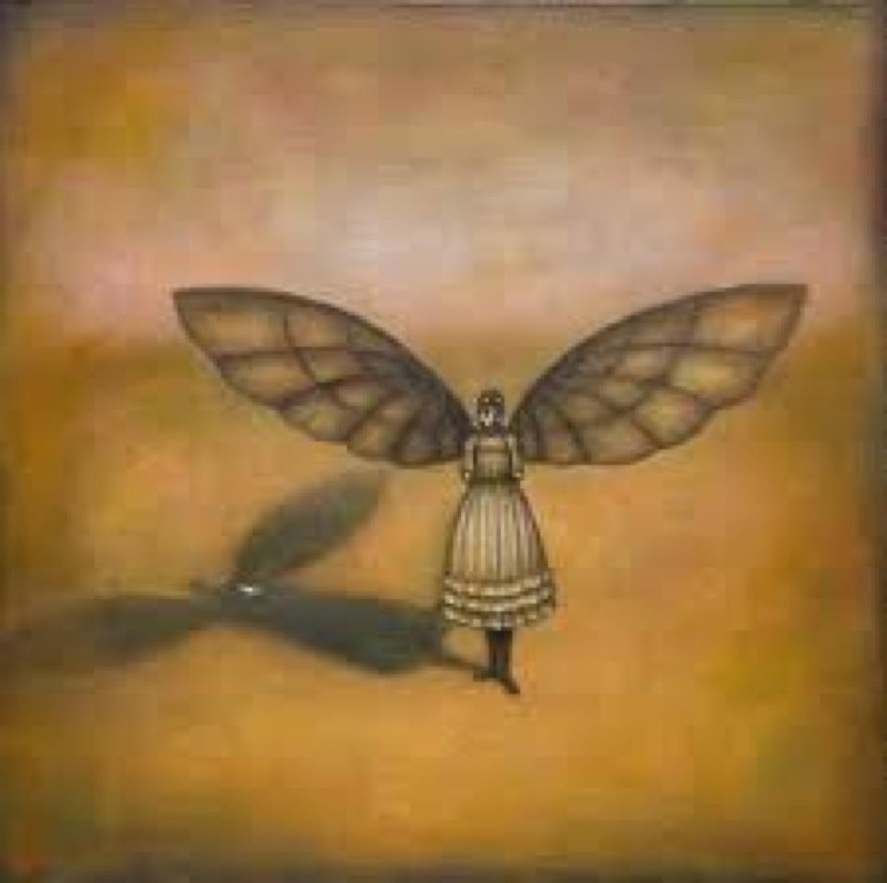
HOMEOSTASIS
(DEL GRIEGO HOMOS QUE ES (ὅΜΟΣ) QUE SIGNIFICA "SIMILAR", Y ESTASIS (ΣΤΆΣΙΣ) "POSICIÓN", "ESTABILIDAD") ES LA CARACTERÍSTICA
DE UN SISTEMA ABIERTO O DE UN SISTEMA CERRADO,
ESPECIALMENTE EN UN ORGANISMO VIVO, MEDIANTE LA CUAL SE
REGULA EL AMBIENTE INTERNO PARA MANTENER UNA CONDICIÓN
ESTABLE Y CONSTANTE.
LOS MÚLTIPLES AJUSTES DINÁMICOS DEL EQUILIBRIO Y LOS
MECANISMOS DE AUTORREGULACIÓN HACEN LA HOMEOSTASIS
POSIBLE. EL CONCEPTO FUE CREADO POR WALTER CANNON Y USADO POR CLAUDE BERNARD, CONSIDERADO A MENUDO COMO EL PADRE DE LA FISIOLOGÍA
TRADICIONALMENTE SE HA APLICADO EN BIOLOGÍA, PERO DADO EL HECHO DE QUE NO SÓLO LO BIOLÓGICO ES CAPAZ DE CUMPLIR CONESTA DEFINICIÓN, OTRAS CIENCIAS Y TÉCNICAS HAN ADOPTADO TAMBIÉN ESTE TÉRMINO.

Slide 22
HOMEOSTASIS
ES UN
ES LA
MECANISMO
CARACTERÍSTICA
QUE
DE UN
REGULA
SISTEMA
EL
AMBIENTE INTERNO
ABIERTO
CERRADO
PARA
MANTENER
UNA
CONDICIÓN
QUE SEA
ESTABLE
CONSTANTE

Slide 23
ALOSTASIS
  NIVEL DE ACTIVIDAD REQUERIDO PARA MANTENER LA ESTABILIDAD EN AMBIENTES CONSTANTEMENTE CAMBIANTES
  MANTENER LA ESTABILIDAD A TRAVÉS DE CAMBIOS
  PROCESO ACTIVO PARA MANTENER LA HOMEOSTASIS
  MÚLTIPLES EFECTORES “SET POINTS VARIABLES
  LOS EFECTORES ALOSTÁTICOS MANTIENES LOS EFECTORES HOMEOSTÁTICOS
  NO NECESITAN ESTAR CONSTANTES
  PROCESOS QUE CONDUCEN A LA ADAPTACIÓN O A LA PATOLOGÍA.

Slide 24

CARGA ALOSTÁTICA
  “PRECIO QUE PAGA EL ORGANISMO” POR ESTAR FORZADO A ADAPTARSE A SITUACIONES PSICOSOCIALES O FÍSICAS ADVERSAS. “COSTO” DE LA ACOMODACIÓN.
  DESGASTE ACUMULATIVO QUE RESULTA DE LA HIPERACTIVIDAD CRÓNICA PARA ADAPTARSE A LAS DEMANDAS CONSTANTES.
  “MUCHA ALOSTASIS O INEFICIENTE ALOSTASIS”
  .ESTADO ALOSTÁTICO: ACTIVIDAD ELEVADA O DESREGULADA DE MEDIADORES DE LA ALOSTASIS QUE CAUSAN LA CARGA ALOSTÁTICA.

Slide 25


CARGA ALOSTÁTICA
(Mc Ewen, 1998)
EVENTOS IMPORTANTES
EN LA VIDA
TRAUMA
ABUSO
MEDIO AMBIENTE
ESTRESANTE
DIFERENCIAS
INDIVIDUALES
(GENES, DESARROLLO,
EXPERIENCIA)
RESPUESTAS DE
COMPORTAMIENTO
(FIGHT OR FLIGHT,
(COMPORTAMIENTO PERSONAL)
RESPUESTAS
FISIOLÓGICAS
ALOSTASIS
ADAPTACION
CARGA ALOSTATICA

Slide 26
Suceso de
Vida Mayores
Estresores
Ambientales
Trabajo, hogar, vecindario
Trauma
Abuso
Evaluación
Cognitiva
Desafío
Desamparo
Desesperanza
Respuestas conductuales:
Lucha o fuga
Conductas personales:
Dieta, Drogas, Ejercicio
Diferencias Individuales:
Genes, Experiencia, Desarrollo
Respuestas
Fisiológicas
Alostásis
Adaptación
“Carga Alostática”

Slide 27
Evaluación de la carga alostática
MEDIDORES PRIMARIOS:
CORTISOl (CLU): índice integrado actividad HPA.
EPI Y NOREPI URINARIA: índices integrado de 12 hs. actividad SNS.
MEDIDORES SECUNDARIOS:
TAS / TAD: índices actividad CVS.
ICC: índice de tejido adiposo abdominal (↑HPA).
Colesterol Total y HDL: índice de riesgo ↑Aterosclerosis.
Hemoglobina glicosilada: índice integrado del metabolismo glucosa.
DHEA-s: antagonistas funcional HPA.

Slide 28
RECEPTORES A CORTICOIDES CENTRALES
FUNCIÓN: SHUT OFF O INHIBICIÓN DEL EJE
GcR O TIPO II
STRESS (CONFRONTAMIENTO) = ALARMA
McR O TIPO I
COPING (AFRONTAMIENTO) =CONDUCTA COTIDIANA
EN CONDICIONES FISIOLÓGICAS (HOMEOSTASIS, CAMBIOS CIRCADIANOS) MÁS ACTIVADO EL I
EN CONDICIONES PATOLÓGICAS (SITUACIÓN AVERSIVA, STRESS AGUDO) MÁS ACTIVADO EL II

Slide 29
HORMONAS ESTEROIDEAS
NIVELES MUY BAJOS (SIN ACTIVACIÓN RECEPTORES)
ADISSON; DEPRESION ATIPICA; SFC; PTSD.
NIVELES NORMALES (ACTIVACIÓN DE MCR O TIPO I)
AFRONTAMIENTO.
NIVELES ALTOS (ACTIVACIÓN DE GCR O TIPO II):
STRESS CON ADAPTACION
NIVELES MUY ALTOS (SOBREACTIVACIÓN GCR O TIPO II):
CUSHING, DEPRESION ENDOGENA;
STRESS CRONICO O DISTRESS

Slide 30
FACTORES QUE INCIDEN SOBRE LAVULNERABILIDAD SOMÁTICA
CALIDAD DE
VIDA
RED
VINCULAR
SUCESOS
TRAUMÁTICOS
VULNERABILIDAD
SOMÁTICA
ENFERMEDAD
BROTE
EPISODIO
FACTORES DESENCADENANTES

Slide 31

FENOTIPO
VULNERABLE
FENOTIPO
RESILIENTE
EVENTOS
NEGATIVOS
EVENTOS
POSITIVOS
NEUROTOXICIDAD
NEUROGENESIS
ESTRÉS
RESILIENCIA

Slide 32
Si no nacemos (por fenotipo)
o nos hacemos (por tratamiento)
RESILENTES
SEREMOS MAS VULNERABLES A
HIPERREACIONAR ante STRESS AGUDO
NO LOGRAR ADAPTACION ante STRESS CRONICO
CRISTALIZAR DEPRESION ante STRESS CRONICO
DESARROLLAR DEPRESION ante STRESS TEMPRANO
DESARROLLAR PTSD ante TRAUMA IMPREVISTO.
HACER BURNOUT POR DESGASTE
RESILENCIA
VOLVER DE UN SALTO REBOTAR
La resiliencia "es la capacidad humana para hacer frente a adversidades de la vida, superarlas y salir de ellas fortalecido o incluso transformado".
Es la capacidad de una persona de hacer las cosas bien pese a las condiciones de vida adversas. Stefan Vanistendael

Slide 33
PREDISPOSICIÓN
GENÉTICA
EVENTOS ADVERSOS TEMPRANOS
FENOTIPO VULNERABLE
HIPERACTIVIDAD HPA Y SISTEMA CRH
HIPERACTIVIDAD SISTEMA NORADRENÉRGICO
AFECCIÓN DE LA NEUROGÉNESIS EN HIPOCAMPO
NEUROTOXICIDAD DEL HIPOCAMPO
VULNERABILIDAD AUMENTADA
AL ESTRÉS Y EVENTOS VITALES
Traumas o eventos aversivos
cotidianos en el desarrollo
ALTERACIONES BIOLOGICAS
CAMBIOS CONDUCTUALES Y EMOCIONALES

Slide 34
¿QUÉ CARACTERÍSTICAS INDICAN
VULNERABILIDAD ANTE LAS AGRESIONES PSICOSOCIALES EN LAS DIVERSAS COYUNTURAS VITALES?
NO TENER OBJETIVOS CLAROS
Las personas pueden desperdiciar muchos esfuerzos si no saben hacia dónde van.
NO CONSEGUIR TOMAR DECISIONES
Las decisiones no tomadas, pueden preocupar tanto que imposibilitan hacer frente a los problemas que presenta la vida. Lo no resuelto continúan reclamando su atención y acaban por agotarlo.
REPRIMIR LAS EMOCIONES
La angustia y la ira son frecuentemente no expresadas, permitiendo que esos sentimientos crezcan desproporcionadamente.
TENER UNA BAJA AUTOESTIMA
Una sensación de que se carece de los derechos que se les conceden a otros.
Una persona así puede dejar que la rechacen en todas partes.

Slide 35
GENÉTICA ADECUADA
INFANCIA ENRIQUECIDA
FENOTIPO RESILIENTE
CAPACIDAD DE REGULACIÓN PNIE
AUMENTO DE NEUROGÉNESIS, SINAPTOGÉNESIS Y PODAS
NEUROPLASTICIDAD Y ADAPTACIÓN
PERSONALIDAD ASERTIVA
Y AUTORREGULADA
EVENTOS VITALES O
TRAUMAS DE
ADULTEZ
CREATIVIDAD
AUTONOMÍA
APEGO
INTERRELACIÓN
HOMEOSTASIS Y ALOSTASIS
ADECUADA

Slide 36
¿QUE CARACTERISTICAS INDICAN CAPACIDAD DE RESILIENCIA ANTE LAS AGRESIONES SICOSOCIALES EN LAS DIVERSAS COYUNTURAS VITALES?
Una VISIÓN de los cambios como desafíos u oportunidades de superación
más que amenazas atemorizantes
Una CONCEPCIÓN de la vida plena de significado en camino hacia un destino personal. Las eventualidades dolorosas y las pérdidas son asumidas como parte integrante del desarrollo vital.
Sentimientos de COMPROMISO con las actividades en las cuales está involucrada la persona.
Sentido de AUTODOMINIO O CONTROL sobre los hechos cotidianos. Lo contrario seria la frecuente desesperación ante los mismos

Slide 37
Cuándo
SITUACIÓN
PERSONAL Y
VINCULAR
Cómo
HISTORIA DE LA
ENFERMEDAD
ACTUAL
De qué
CUADRO
NOSOLÓGICO
SE
ENFERMA
Quién
HISTORIA
PERSONAL

Slide 38
Estrés
Se entiende como
Desorden biológico y psicológico
causado por
Agentes externos
Tales como
Dificultad en
relaciones sociales
Sobrecarga
laboral
Desorden
alimenticio
Sedentarismo
LO QUE AFECTA
Psicológicamente
Físicamente
Irritabilidad
Cambios
de ánimo
Cansancio
Dolores
musculares
Jaquecas
Insomnio
PRESIONA FÍSICA Y MENTALMENTE
PERSONA
CAUSA DÉFICIT
CALIDAD DE VIDA
RENDIMIENTO COGNITIVO
NECESIDAD DE
SOLUCIONES
Ordenar por
Evitar factores
Ambientales
Estresantes
Identificación
factor estrés
Organización
de tiempos
Actividad
física
Centros
de relajamiento

Slide 39
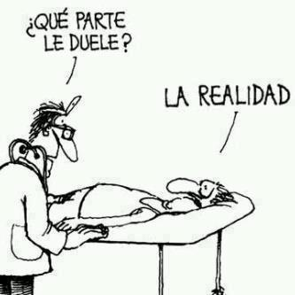

Slide 40
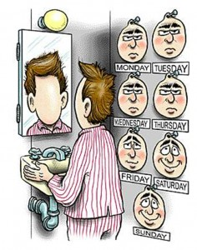
¿Qué rostro vas a elegir hoy para mirarte en el espejo y para mostrar a los demás?
¿Cómo vas a elegir sentirte hoy?

Slide 41
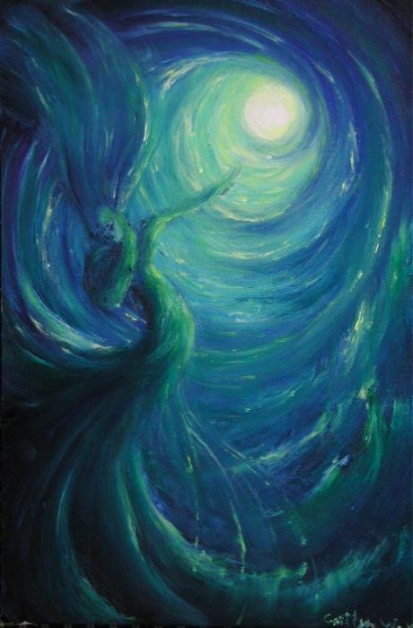
SON COSAS CHIQUITAS.
NO ACABAN CON LA POBREZA,
NO NOS SACAN DEL SUBDESARROLLO,
NO SOCIALIZAN LOS MEDIOS DE PRODUCCIÓN
Y DE CAMBIO,
NO EXPROPIAN LAS CUEVAS DE ALÍ BABÁ.
PERO QUIZÁS DESENCADENEN LA ALEGRÍA DE HACER
Y LA TRADUZCAN EN ACTOS.
Y AL FIN Y AL CABO
ACTUAR SOBRE LA REALIDAD
Y CAMBIARLA AUNQUE SEA UN POQUITO
ES LA ÚNICA MANERA DE PROBAR
QUE LA REALIDAD ES TRANSFORMABLE."
EDUARDO GALEANO

Slide 42

SALUD
MANERA DE VIVIR LIBRE
SOLIDARIA, RESPONSABLE
Y
FELIZ.
ES BIEN-SER
NO BIEN-ESTAR.
DR. FRANCISCO MAGLIO

Slide 43
NIVELES DE INTEGRACIÓN
NIVEL MOLECULAR
NIVEL NEUROFISIOLÓGICO
NIVEL HISTÓRICO/SIMBÓLICO
NIVEL COGNITIVO-PSICOLÓGICO
NIVEL FAMILIAR-SOCIOLÓGICO
NIVEL ECOSISTÉMICO

Slide 44


